Slide 1
WEBSHOP FEJLESZTÉSE WEBES ÉS MOBIL KLIENSRE
Készítette: Schütz Máté
Konzulens: Albert István

Slide 2
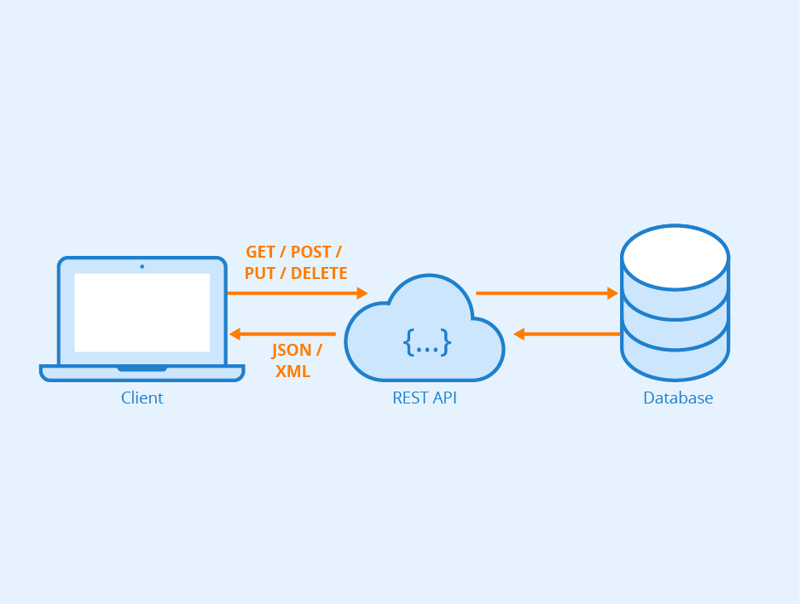
Projekt és technológiák ismertetése
Kisvállalkozás számára
REST API + webes és mobil frontend
Dokumentáció Swagger-rel
Backend: ASP.NET Core
Webes kliens: Angular
Mobil kliens: Android
Adatbázis kezelés: Entity Framework Core
Felhasználó kezelés: Identity

Slide 3
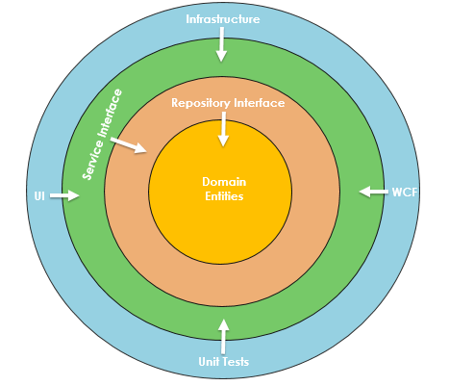
Architektúra
Hagyma architektúra
Laza csatolás, karbantarthatóság
Egy irányba mutató függőségek
Rétegek közötti kommunikáció interfészekkel
5 réteg:
Domén entitások
Adatelérési réteg
Szolgáltatások
Web réteg
UI

Slide 4
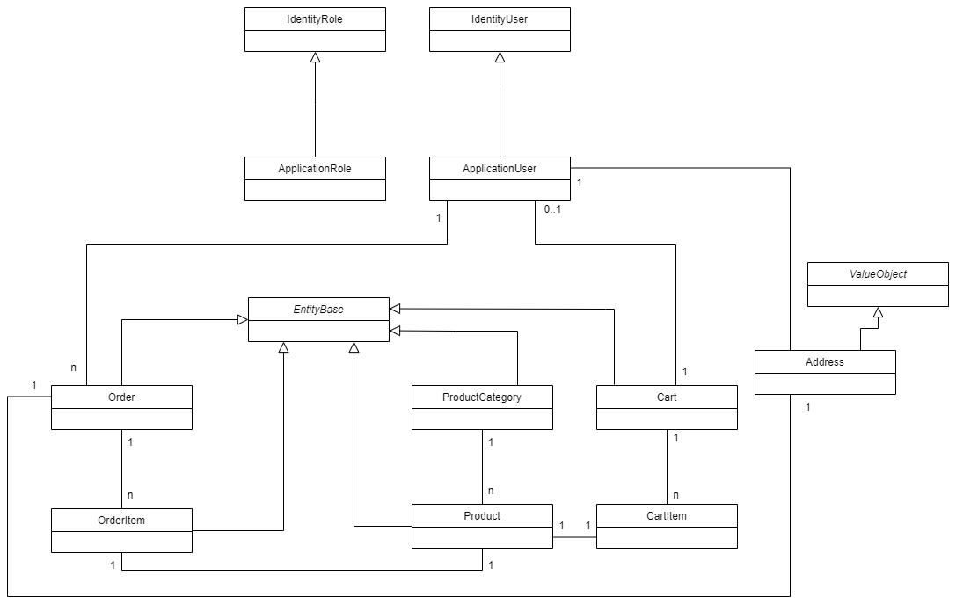

Slide 5
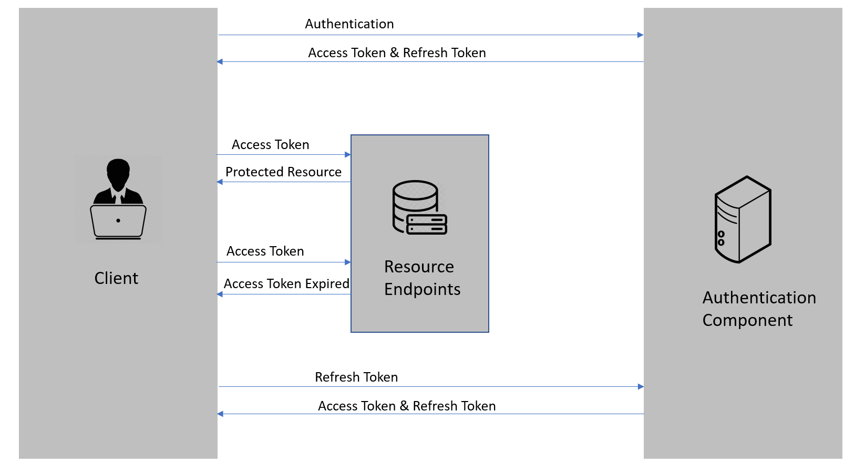
Backend implementáció
Autentikáció
Email + jelszó
JWT access token
Refresh token
Bejövő adatok validációja
Kontrollerek érintése előtt
Kérés feldolgozása
Vékony kontrollerek

Slide 6
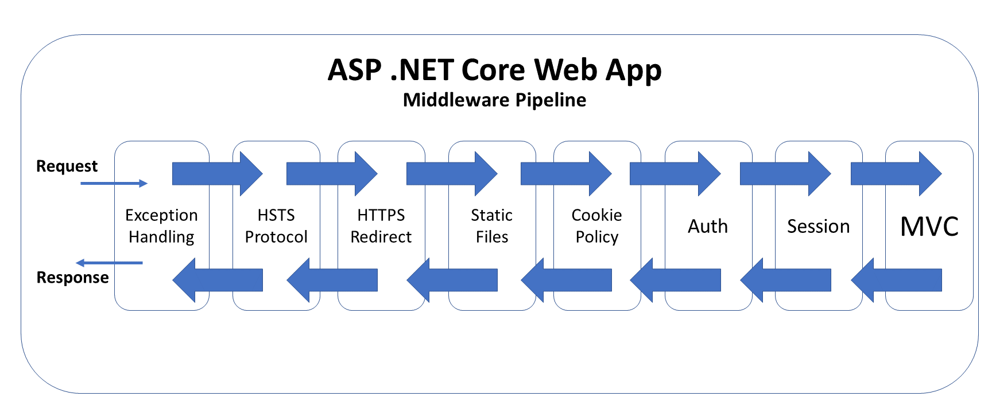
Backend implementáció
Hibakezelés
Globális hibakezelő middleware
Hibákhoz megfelelő kivételek definiálása
Naplózás

Slide 7
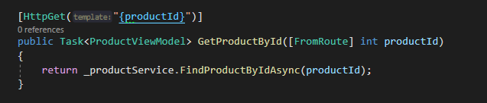
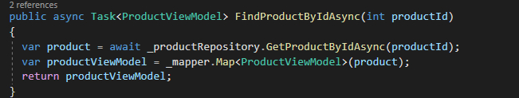
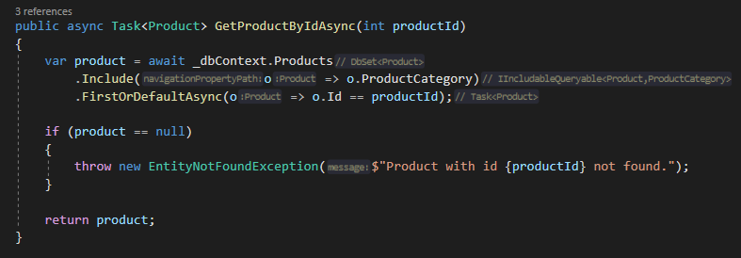
Egy kérés kiszolgálása
Service
Controller
Repository

Slide 8
Webes kliens alkalmazás
Angular + Angular Material + Angular Flex Layout
NSwagStudio
Megoldások:
Generikus HTTP kliens
Autentikáció HTTP Interceptorral + Guardokkal
Kosár kezelése

Slide 9
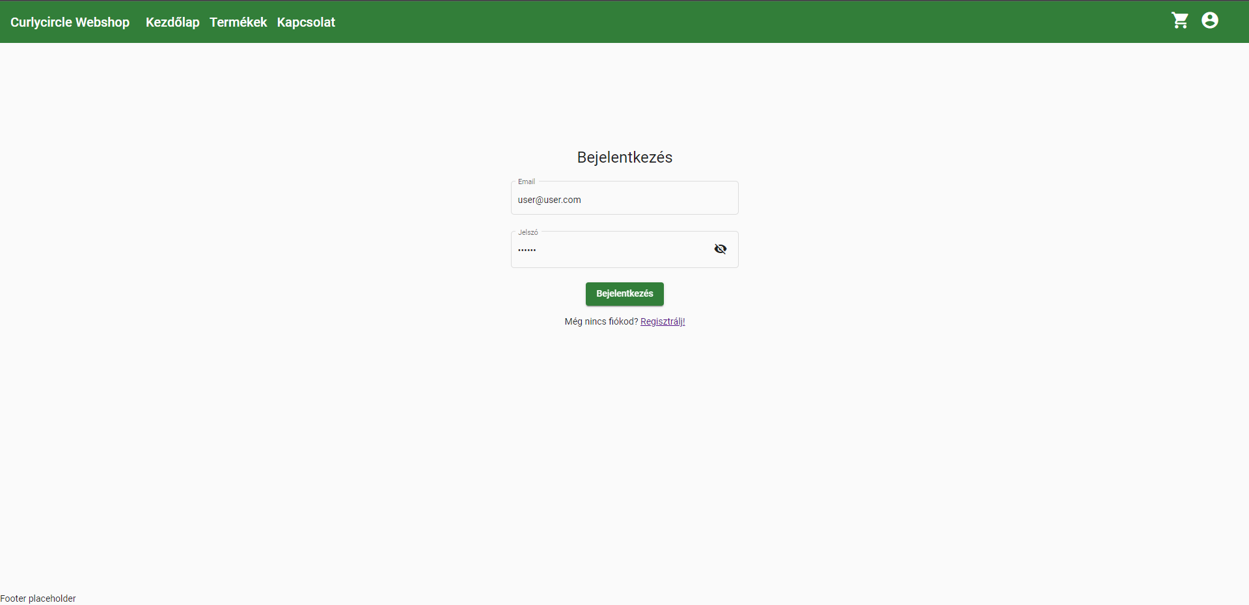

Slide 10
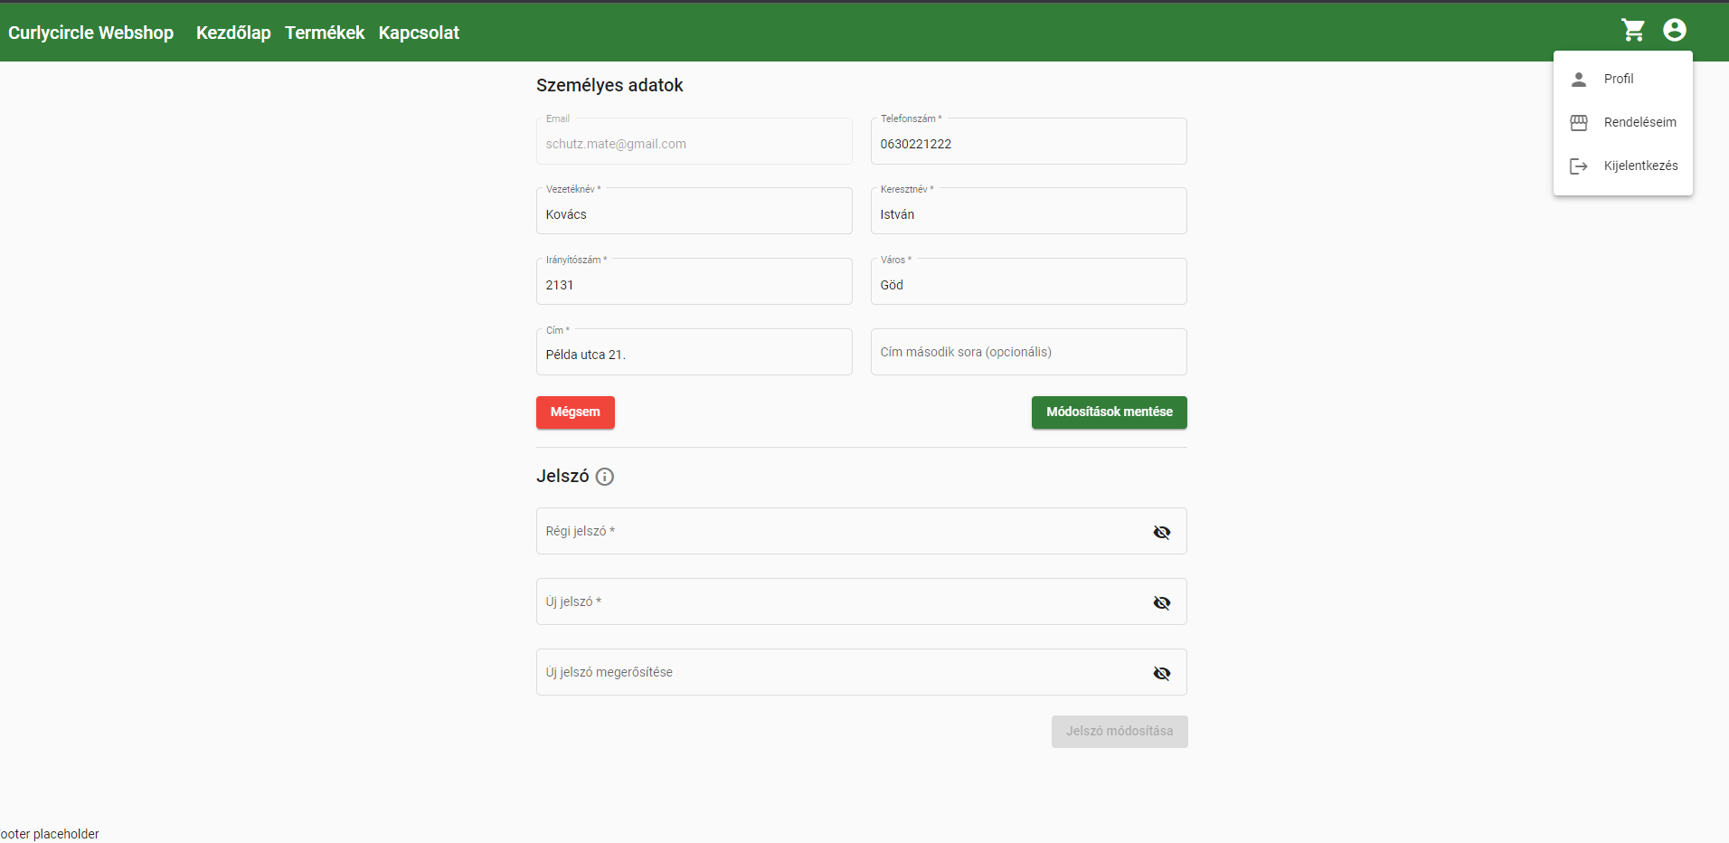

Slide 11
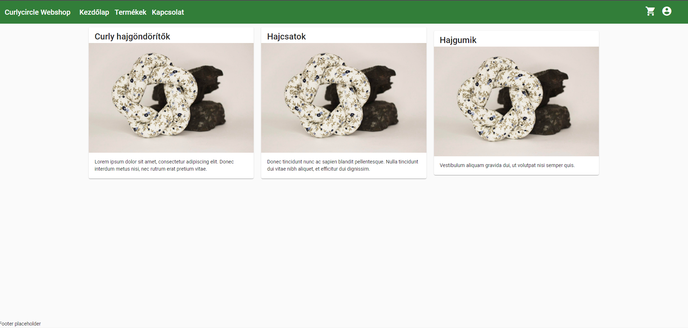

Slide 12
Továbbfejlesztési lehetőségek
Webes kliens befejezése
Webes fizetés
Admin felület
Mobil kliens

Slide 13
Kérdések?

